Slide 1
UNIVERSITY SIMULATOR
PROJEKT IZ OBJEKTNO-ORIJENTIRANOG PROGRAMIRANJA
Lucija Bročić, lipanj 2018.

Slide 2
UNIVERSITY SIMULATOR
University Simulator je igrica simulacije (simulation video game) u kojoj igrač kao student kroz 10 dana mora proći ispite, tj. poboljšati svoje sposobnosti te do 5.-tog dana doći na 50%, a do zadnjeg, 10.-tog dana na 90% vrijednosti za “knowledge”, “charisma” i “fitness”, pri su ograničavajući faktori “energy” i “stress level”.
U daljnoj dokumentaciji ću predstaviti kako sam kroz ovaj projekt implementirala osnovne koncepte i ideje objektno orijentiranog programiranja.

Slide 3
PROCEDURALNO I OBJEKTNO-ORIJENTIRANO PROGRAMIRANJE
Proceduralno programiranje koristi procedure, blokove naredbi koje su grupirane u smislene cjeline, te podatke sprema u varrijable, lokalne (unutar procedure) ili globlane.
OOP je proširenje proceduralnog programiranja.
Javljaju se objekti koji su konceptualno slični konkretnim objektima u stvarnom svijetu, mogu sadržavati vlastite varijable i metode te atribute.

Slide 4
KLASA I OBJEKT
Osnova OOP-a su objekti i interakcija među objektima
Klasa je obrazac u kojem su spremljena različita svojstva i metode objekta. Po tom obrascu stvaramo pojedine objekte, pri čemu njihova svojstva poprimaju različite vrijednosti.
Objekte instanciramo pomoću ključne riječi new te konstruktora, public metode u klasi.

Slide 5
Klase u projektu:
Apstraktna klasa GeneralItem
Izvedene klase Item i Book
Klase Player i NPC
Klase izvedene iz Exception klase – EnergyException i StressException
Već postojeće klase u OTTER-u (Sprite, Sensing, GameOptions… )

Slide 6
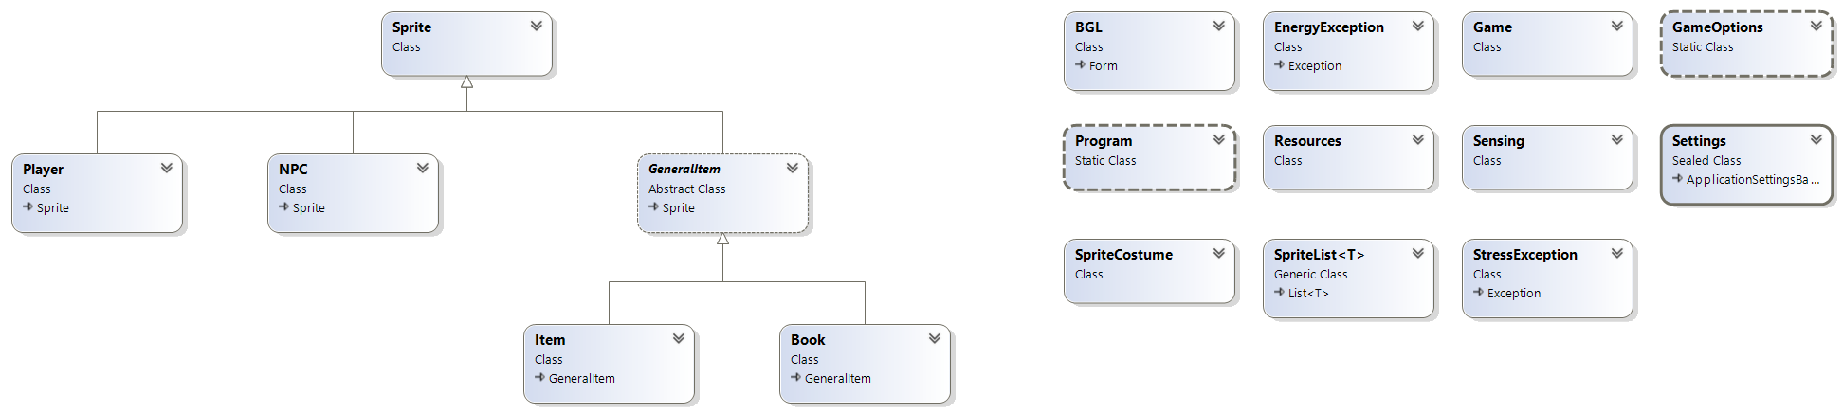
DIJAGRAM KLASA U PROJEKTU

Slide 7
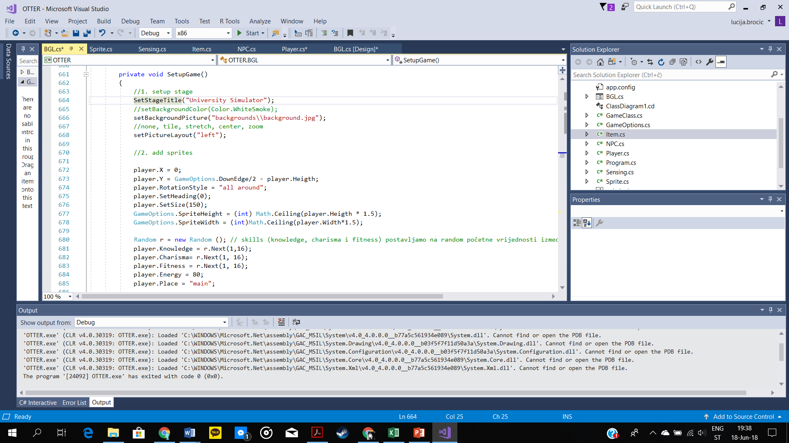
APSTRAKTNE I STATIČKE KLASE
GeneralItem je apstraktna klasa. Apstraktne klase se ne mogu instancirati, ali možemo izvoditi klase iz njih
GeneralItem okuplja svojstva koja imaju i Item i Book. No, Item i Book se razlikuju po dvjema svojstvima – Item troši vrijeme, ali ne novac, dok Book troši novac, a ne vrijeme
Statičke klase su klase koje nije potrebno instancirati da bi se pristupilo njihovim svojstvama i metodama.U projektu je to primjerice klasa GameOptions

Slide 8
Instance ovih klasa su:
Item: desk, bed, table, bookcase, tv, karaoke, dumbbell, computer, workdesk
Book: bKnowledge, bCharisma, bFitness, bStress
NPC: professor, trainer, boss, friend1, friend2
Player: player

Slide 9
ČETIRI STUPA OOP-A
Enkapsulacija (učahurivanje)
Apstrakcija
Nasljeđivanje
Polimorfizam

Slide 10
ENKAPSULACIJA (UČAHURIVANJE)
Skrivanje i povezivanje unutrašnjih elemenata nekog objekta u povezanu i smislenu cjelinu tako da unutrašnji ustroj nije vidljiv vanjskom svijetu
U projektu, enkapsulacija se vidi u ograničavanju prava pristupa određenim elementima objekta
private polja unutar klase enkapsuliramo public svojstvima te preko metoda pristupa (get i set) unutar tih svojstava pristupamo poljima

Slide 11
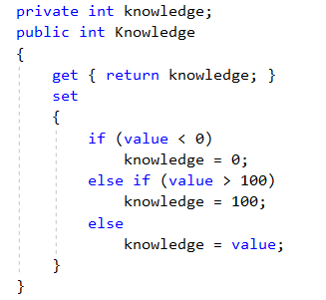
PRIMJER ENKAPSULACIJE

Slide 12
PRAVA PRISTUPA ELEMENTIMA
Mogu se definirati prilikom deklaracije korištenjem ključnih riječi:
public – element vidljiv svima, i izvan klase u kojoj je deklariran
private – element vidljiv samo unutar klase u kojoj je deklariran
protected – element vidljiv u klasi u kojoj je deklariran te svim klasama izvedenim iz početne

Slide 13
APSTRAKCIJA
Slično enkapsulaciji
Enkapsulacija služi zaštiti podataka od vanjskog svijeta
Služi skrivanju nepotrebnih dijelova, stvarajući manje kompleksan sustav
U projektu je apstraktna klasa GeneralItem primjer apstrakcije

Slide 14
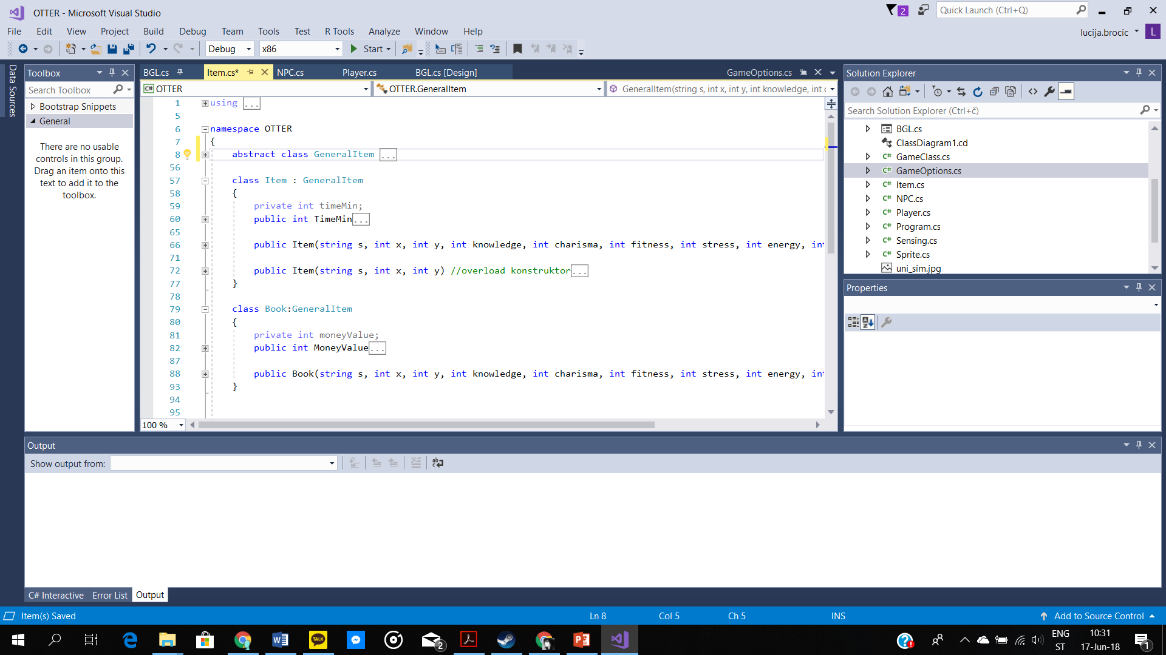
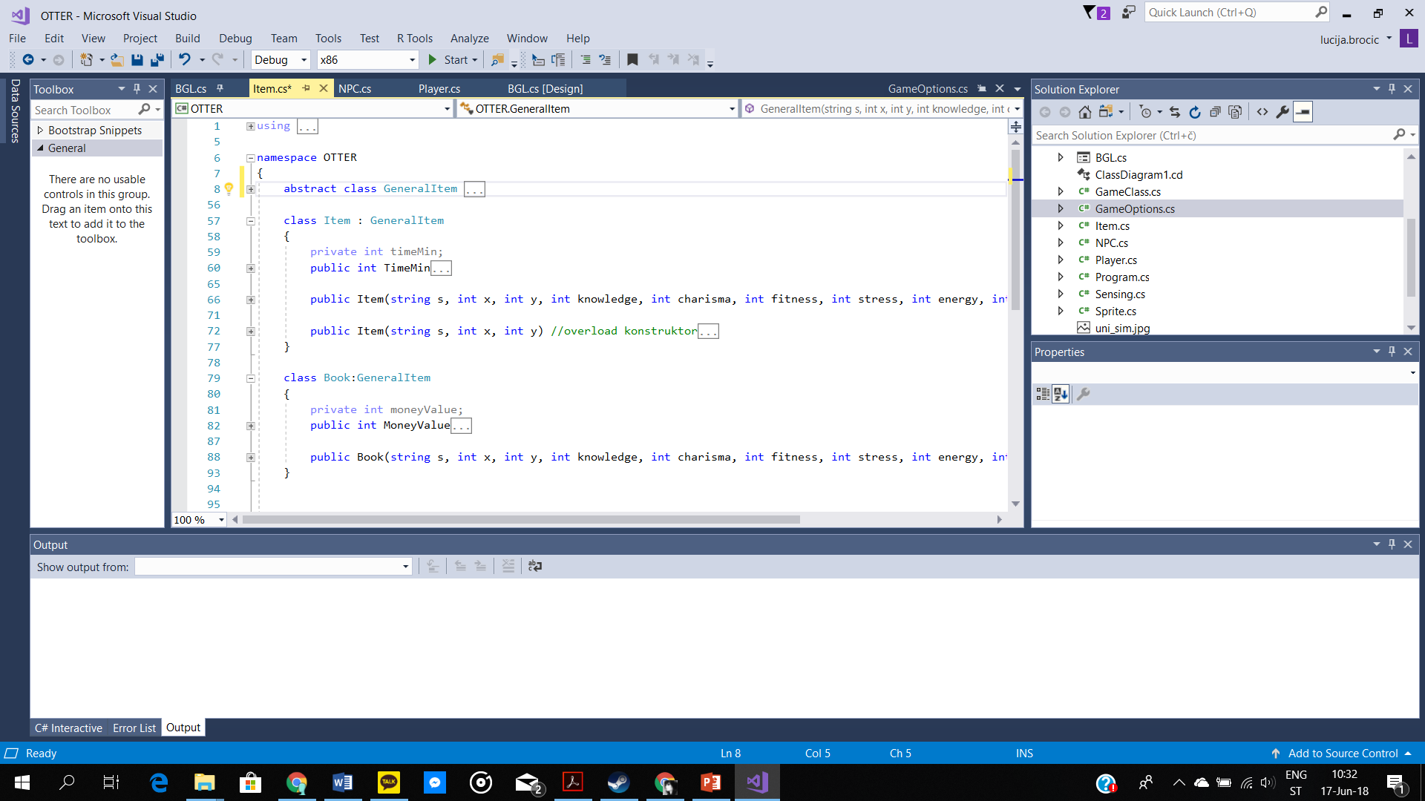
NASLJEĐIVANJE
Iz osnovne klase možemo izvesti podklase postupkom nasljeđivanja
Osnovna klasa - klasa koja služi kao osnova za nasljeđivanje
Izvedena klasa – klasa koja nasljeđuje elemente od osnovne i sadrži nove
U projektu je, primjerice, GeneralItem osnovna klasa (iako je i ona podklasa od klase Sprite), a klase Item i Book izvedene klase

Slide 15
NEW I OVERRIDE
Ako nam neke metode ili svojstva iz osnovne klase nisu prikladni za upotrebu u izvedenoj klasi, onda ih prilagođavamo (premošćujemo)
Koristimo ključne riječi override i new
new – koristi se nova implementacija umjesto one u osnovnoj klasi, ali ako instanciramo objekt izvedene klase kao objekt osnovne, koristi se svojstvo iz osnovne klase
override – koristi se posljednje definirana implementacija

Slide 16
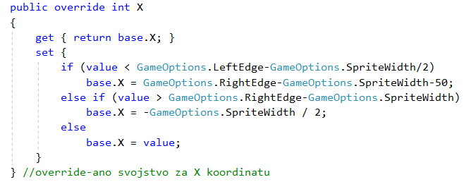
OVERRIDE PRIMJER

Slide 17
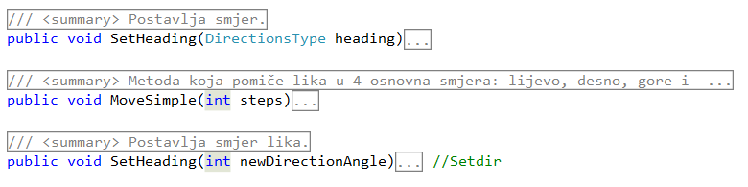
POLIMORFIZAM
Svojstvo metode da različito djeluje ovisno o kontekstu
Primjer: metoda SetHeading u klasi Sprite
SetHeading može primiti DirectionsType podatak, ali i podatak tipa int

Slide 18
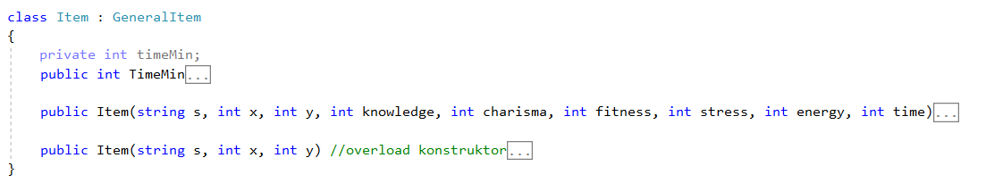
OVERLOAD
Preopterećenje metoda je svojstvo objektno-orijentiranog programiranja koje omogućava postojanje metoda s istim imenom, ali različitim svrhama
To se postiže promjenom broja parametara i/ili promjenom tipa podataka
Primjer: konstruktor klase Item

Slide 19
UPRAVLJANJE IZNIMKAMA
Iznimka je svako pogrešno ili neočekivano stanje prilikom izvršavanja programa
Sve iznimke su objekti klase Exception
Iznimkama upravljamo preko try, catch i finally blokova
U try bloku pišemo kod koji želimo da se izvrši, catch blok hvata iznimke koje se jave prilikom izvršavanja koda u try bloku, a finally blok služi za kod koji se svakako mora izvršiti

Slide 20
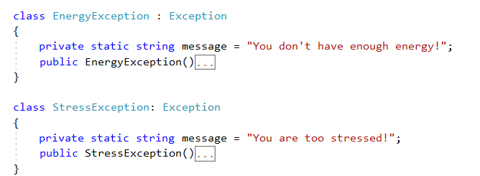
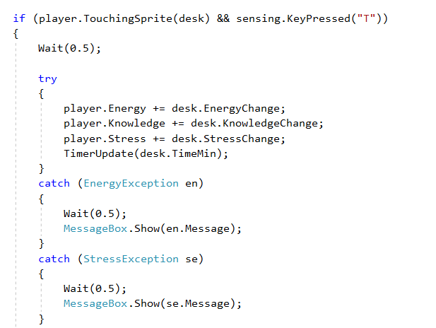
U projektu postoje dvije klase izvedene iz klase Exception: StressException i EnergyException

Slide 21
DOGAĐAJI
Događaj je reakcija na neku pojavu unutar programa
Kao odgovor na događaj definiramo posebne metode za upravljanje događajima (event handler)
Primjer: pritisak tipke na tipkovnici ili mišu

Slide 22
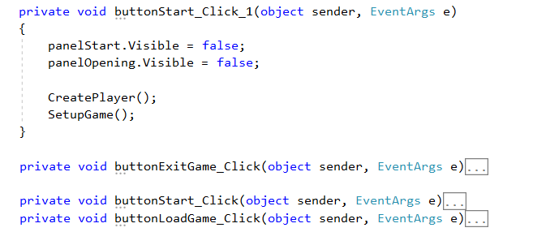
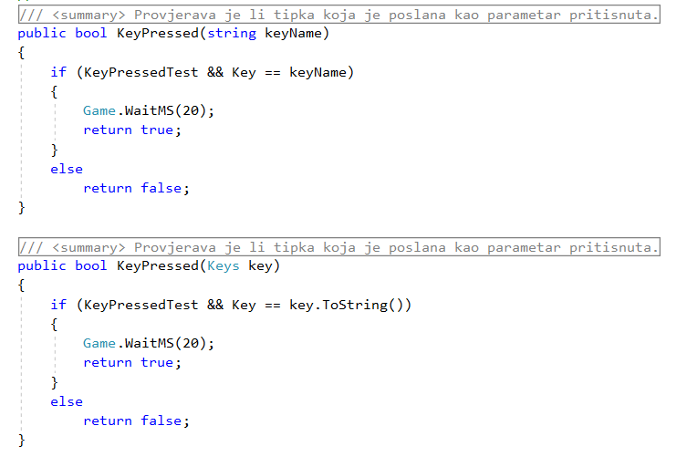
Event handler - metode za upravljanje događajima u klasi Sensing

Slide 23
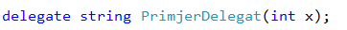
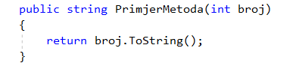
DELEGATI
Delegat je objekt koji sadrži referencu na metodu
Omogućuje da reference na metodu koristimo kao ulazni argument neke druge metode
Primjer deklaracije:

Slide 24
HVALA NA POZORNOSTI!

